Slide 1

Baby Ninjas
INTRO: VICTORIA
Made By:

Slide 2
Inhoudsopgave
Onwerp / GDD
Realisatie
Tijdgebruik
Planning
Organisatie
Concept
INTRO: VICTORIA

Slide 3
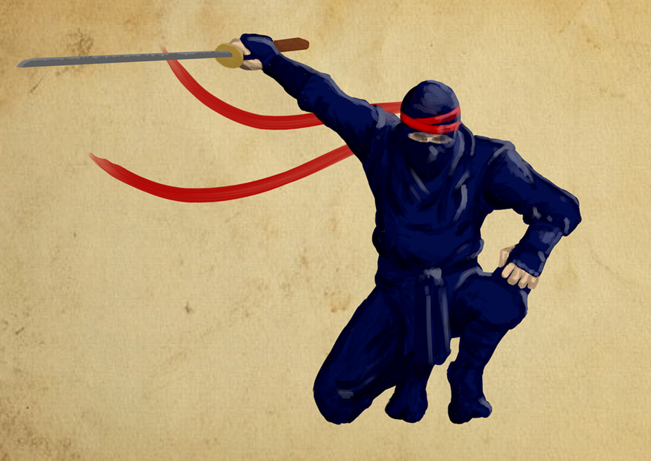
Ontwerp / GDD
LET OP! ALLES WAT ONDER “Ontwerp / GDD” STAAT GAAT OVER ONS GDD OF CONCEPT. NIET OVER WAT WE HEBBEN.

Slide 4
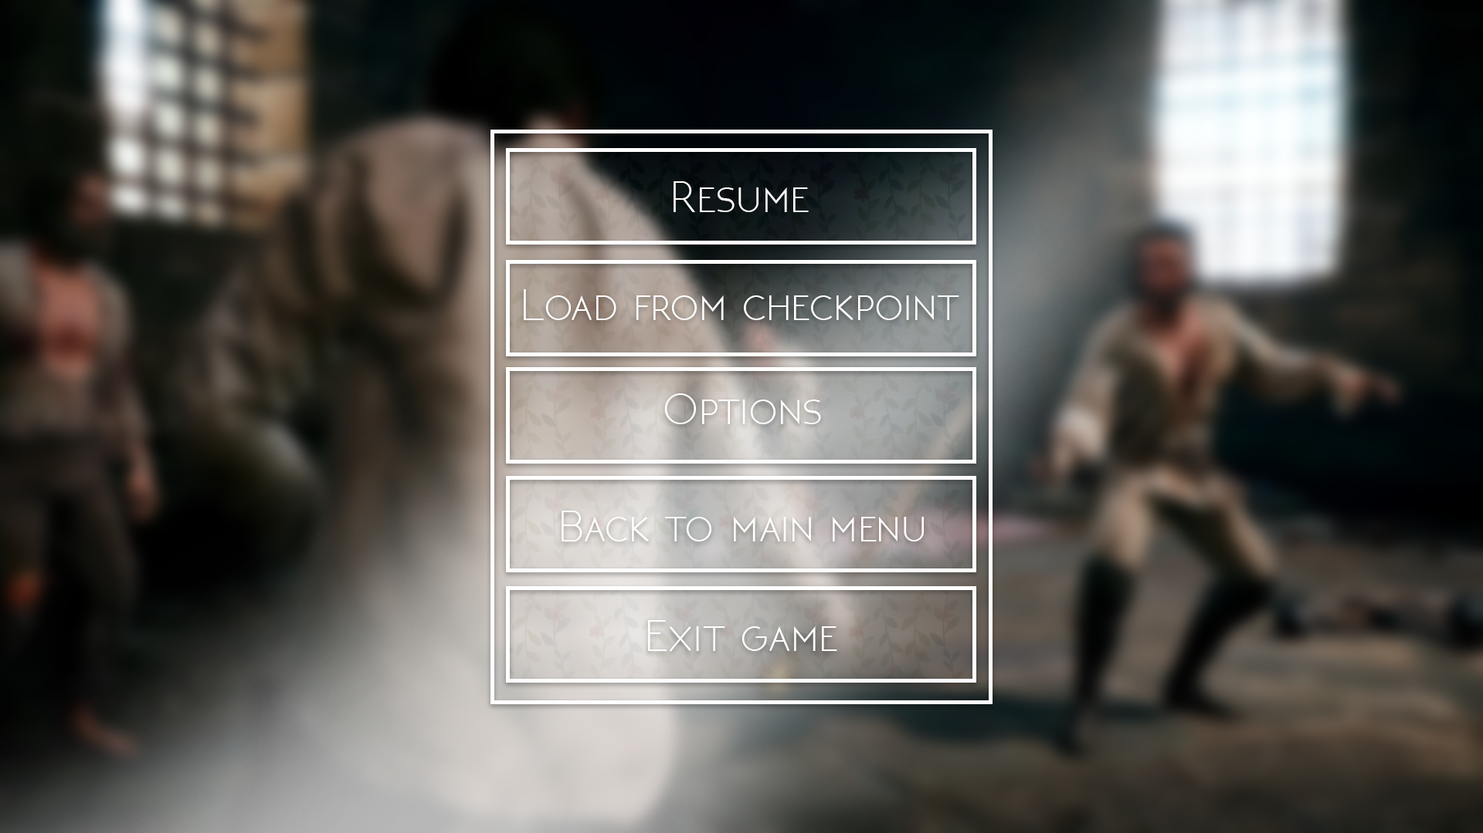
Ontwerp / GDD Grafisch Ontwerp
Uitleg concept op grafisch niveau, JAY
-Character
-Enemies
-Pickups
-GUI
-Story
GERWIN
VICTORIA
Kan hier in plaats van GUI en Story op dezelfde dia
2 nieuwe dia’s voor aanmaken, wat willen jullie?

Slide 5
Ontwerp / GDD: Functioneel Ontwerp (Level Design)
RENÉ
TOEVOEGING: René, voeg hier in het andere document even toe waar je het over wil hebben. Houd in gedachten dat dit over het concept gaat en wat de level design functioneel toevoegt.
(Lettertype is “eurofurence”, grootte is 24).
Ps, plaatje zou ook wel leuk zijn ;)

Slide 6
Ontwerp / GDD: Functioneel Ontwerp
-Camera
-Controls
-Enemies
-Player abilities
-Pickups
-GUI
WYBREN

Slide 7
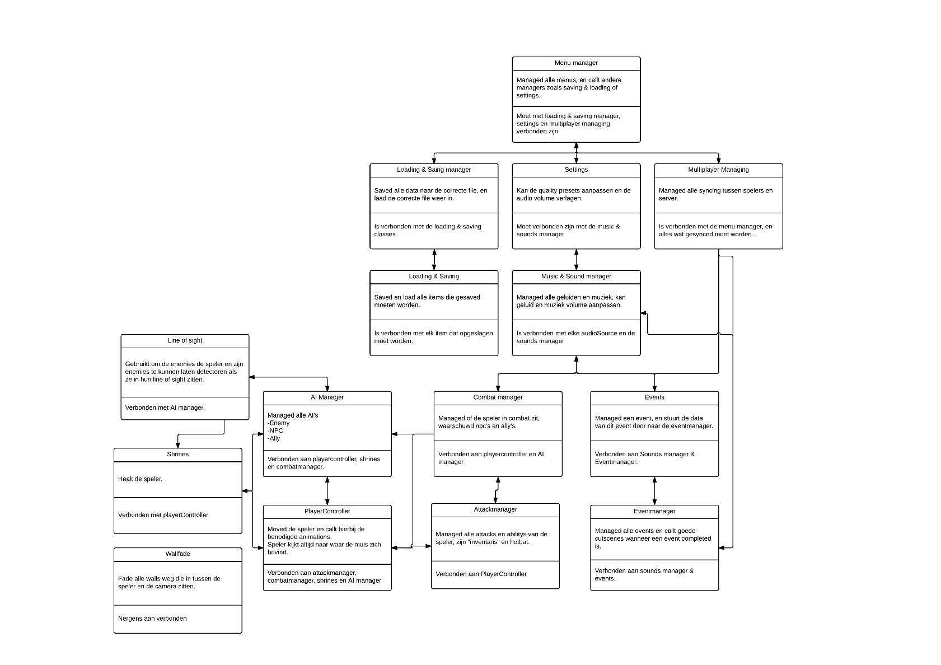
Ontwerp / GDD: Technisch Ontwerp
-Enemies (AI)
-Camera
-Player abilities
-Pickups
-GUI
WYBREN

Slide 8

Realisatie

Slide 9
Realisatie: Grafische staat
Models
- Playermodel
- Enemies
- Weapons
Levels
- Modular Pieces
- Greyboxing
- Buildings
Particle Effects
- Attacks
- Abilities
JAY
RENÉ
NATHALY

Slide 10
Realisatie: Technische staat
AI
- Orthogonal Unit Differentiation
- State machines
Stealth
- Field of view
Player
- Twin stick shooter inspired
- Feet states
Saving & Loading
- XML based loading & saving
WYBREN

Slide 11
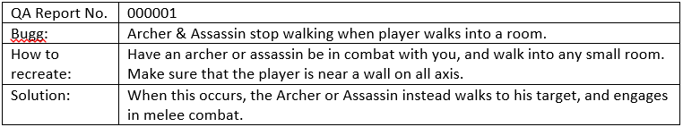
Realisatie: QA
WYBREN
Very little Buggs
No QA person in team
- Bugg test before implementing

Slide 12
Realisatie: Prototype
- Game footage
Positie open voor overleg.

Slide 13
Planning

Slide 14
Planning: Deadlines
Progress is slow
- Very little deadlines hit on the art side
- Mediocre progress on programming side, playercontroller not as far as planned.
- Events not started, planned after playercontroller is done.
Talks about input
- Up our game
- Altered level design
- Now devided level 1 & 3 in multiple smaller sections
- Scrapping game time without losing massive parts
NATHALY

Slide 15
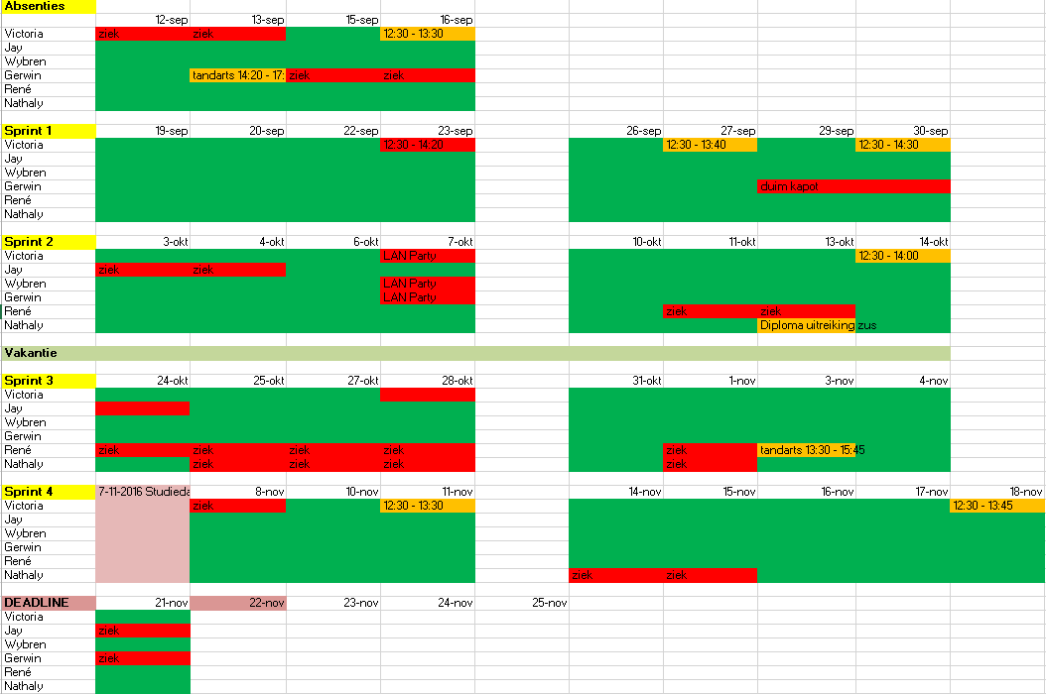
Planning: Uren registratie
NATHALY

Slide 16
Planning: Planning beheer
NATHALY
Nathaly, zou je hier (in de echte presentatie) steekwoorden enzo neer kunnen zetten zodat je deze dia kan presenteren? (Gewoon neerzetten wat je hebt gedaan om de planning up to date te houden enz.)

Slide 17
Planning: Rolverdeling aanhouden
Aanhouden
- Helpen waar nodig
- Rollen worden voornamelijk goed uitgevoerd.
RENÉ

Slide 18
Organisatie

Slide 19
Organisatie Naming convention
VICTORIA
NOTE: Vic, zou jij hier (in de echte presentatie) steekwoorden op kunnen schrijven zodat je hierover kan presenteren?

Slide 20
Organisatie Repository
Github errors
- Failed to sync
Positie open voor overleg (WYBREN?)

Slide 21
Organisatie Sources
Ik heb eerlijk gezegd geen idee wat ik hier toe moet voegen, dus dat vraag ik morgen van te voren nog even aan iemand, en dan geven we deze taak wel aan een geschikt persoon.

Slide 22
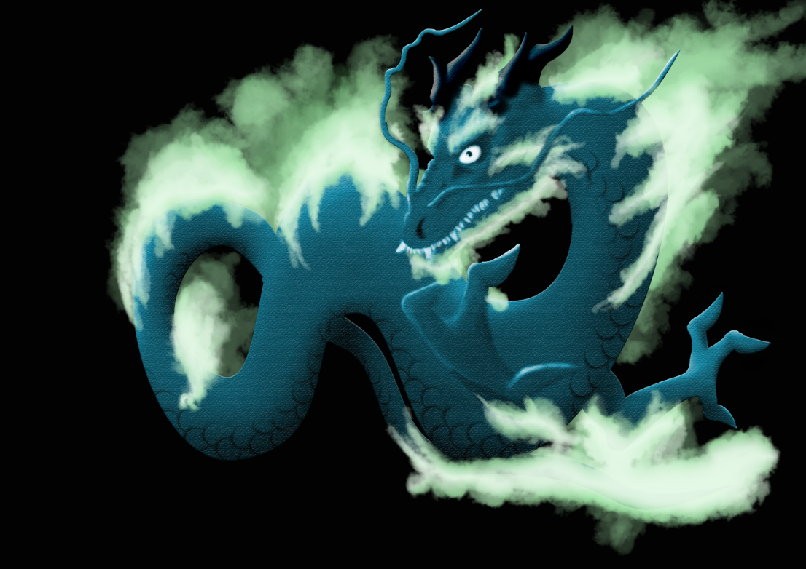
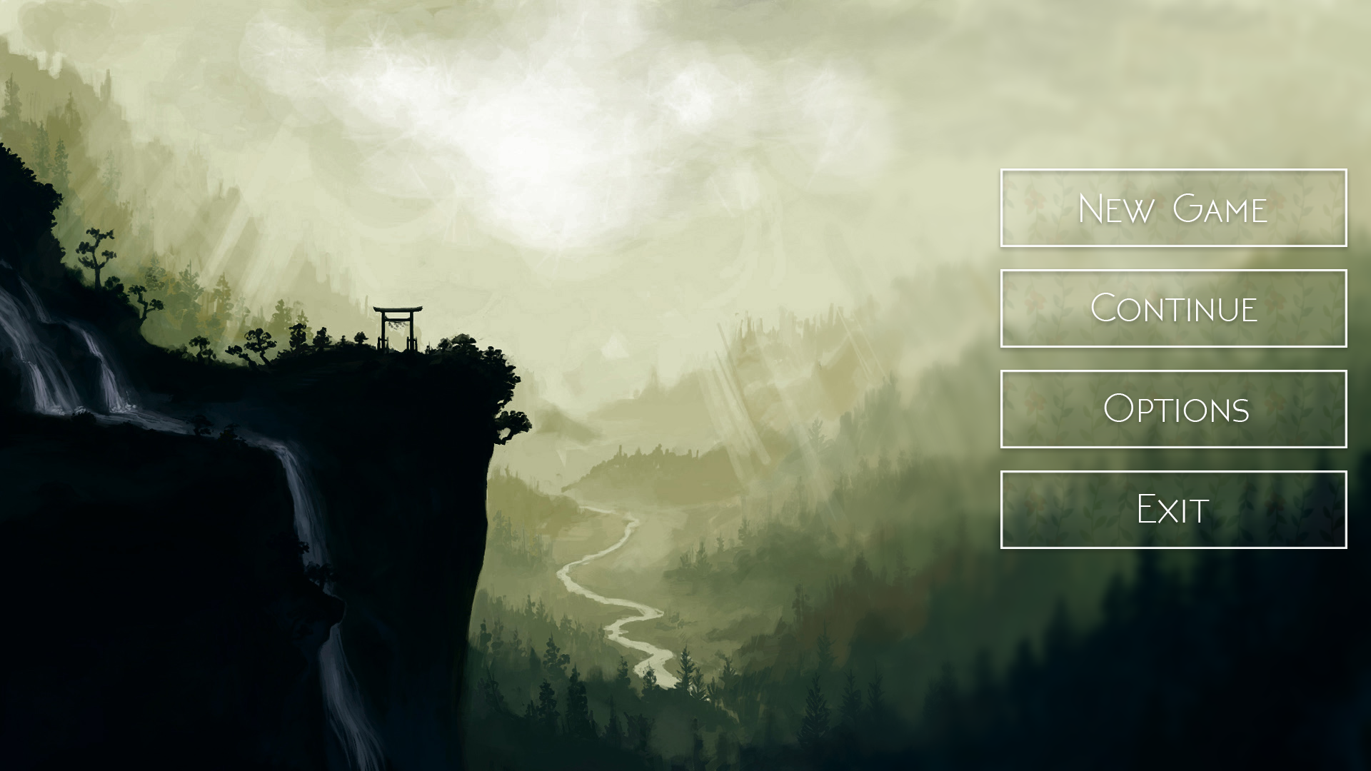
Concept

Slide 23
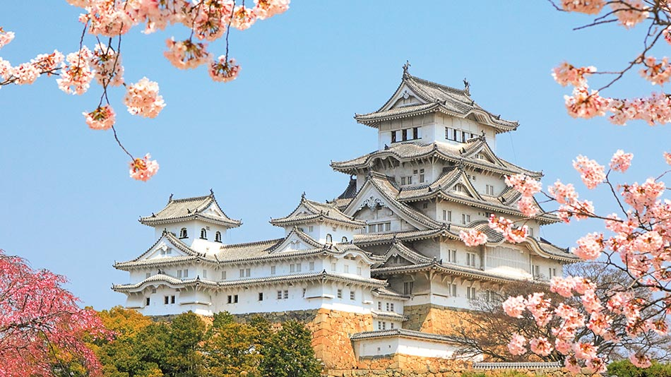
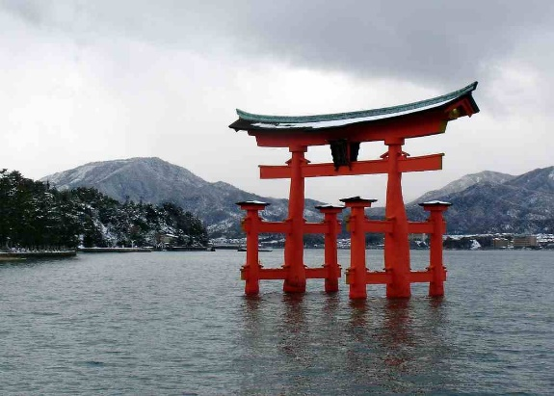
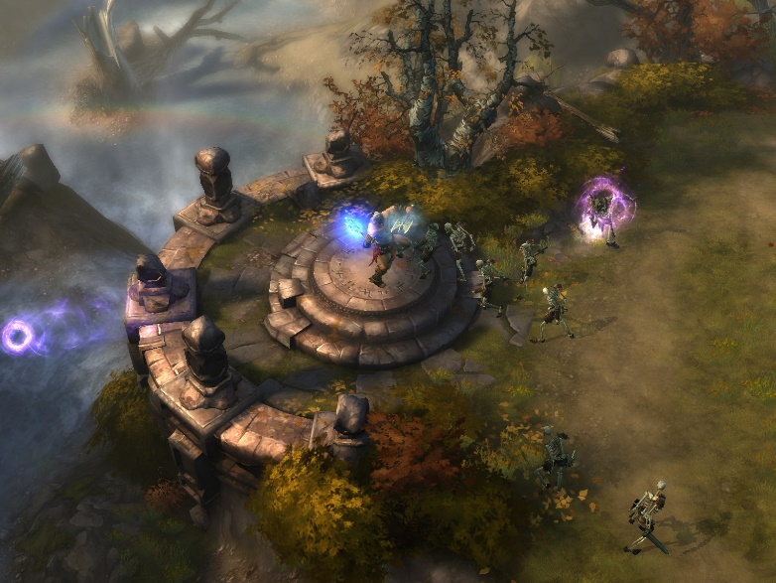
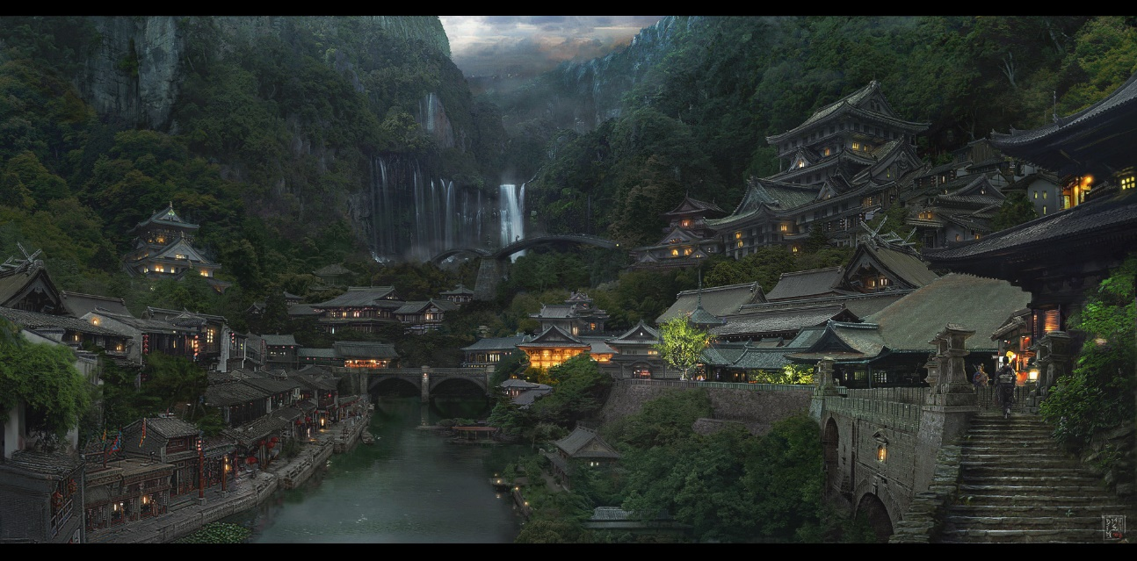
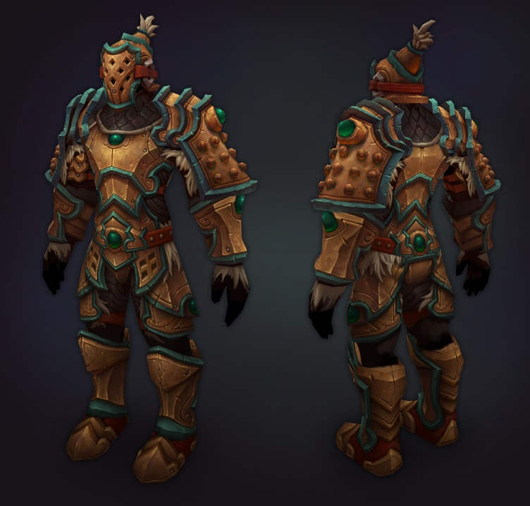
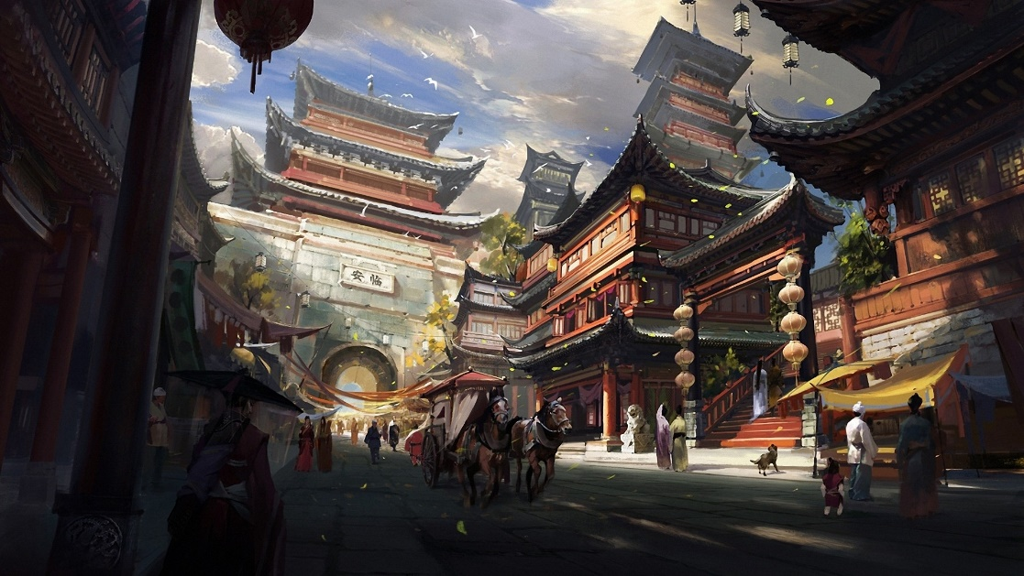
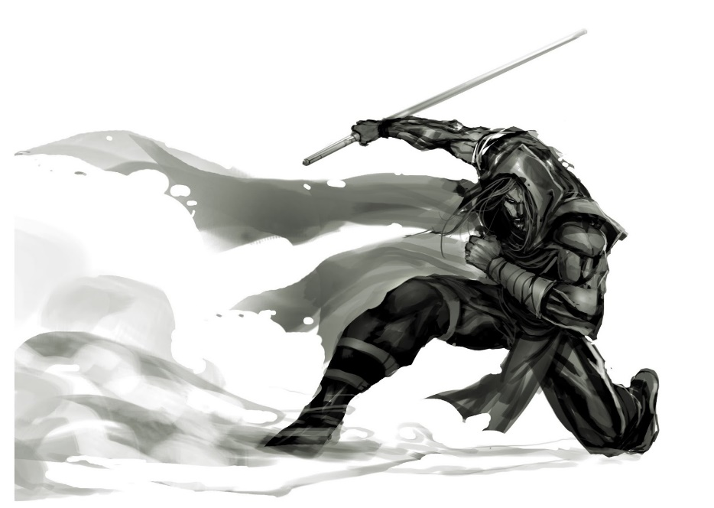

Concept Style Guide
GERWIN

Slide 24
Concept Busines value(?)
- Target Audience
VICTORIA

Slide 25
Einde Nog vragen?
Positie open voor overleg
Oke, ik heb even geteld, zonder de open posities hebben we pp het volgende aantal taken:
Vic: 4
Wybren: 4
Jay: 2
Nathaly: 4
René: 3
Gerwin: 2
De nog openstaande taken moeten dus verdeeld worden onder Jay en Gerwin.

